Slide 1
VEILLE TECHNOLOGIQUE
09 MARS 2023
CORNIC JONATHAN

Slide 2

OUTIL DE VEILLE
Outil simple d’utilisation
Facile à partager
Visuellement clair

Slide 3



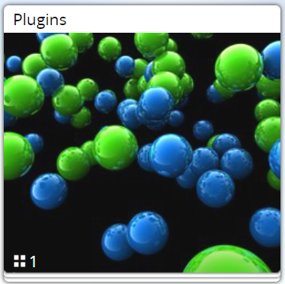
ORGANISATION DE LA VEILLE
4 Collections

Slide 4
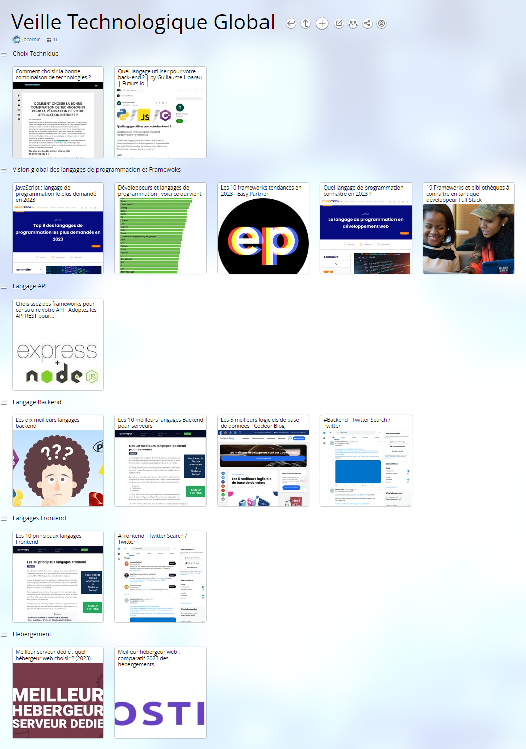
VEILLE TECHNOLOGIQUE GLOBAL
Recherche sur plusieurs axes
Les technologie utilisées en 2023
Le marché des développeurs
Des benchmarks comparatifs

Slide 5
VEILLE TECHNOLOGIQUE GLOBAL
Organisation
Plusieurs onglet séparant les différentes portions du développement d’un site web
Contenu
Blog
Vidéo Youtube
# twitter

Slide 6
AFFINAGE ET TRIE DES RECHERCHES
Les Sous parties
Séparation en 2 sous parties
Le frontend
Le backend

Slide 7
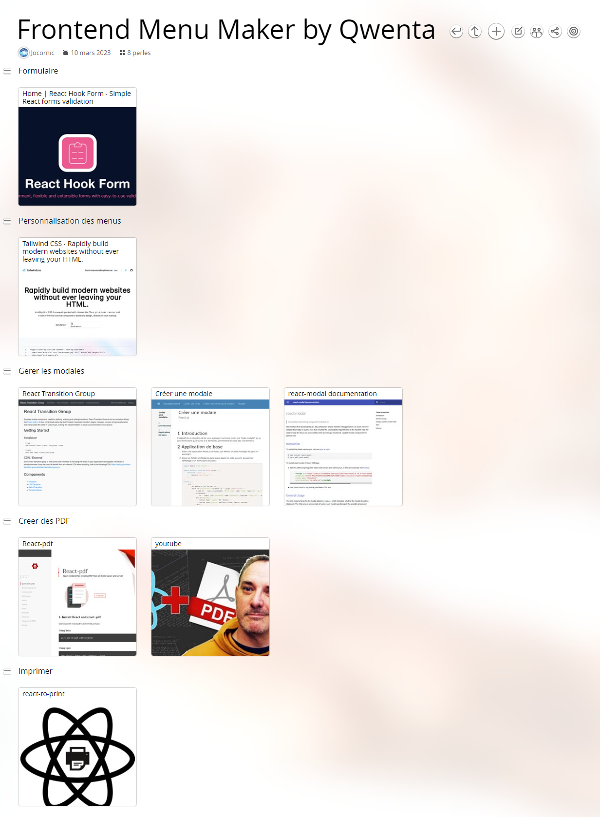
FRONTEND
Triage des éléments par rapport au projet à effectuer
Organisation
Diverses catégories pertinentes au vu du projet
AJOUTS
Spécifique au projet

Slide 8
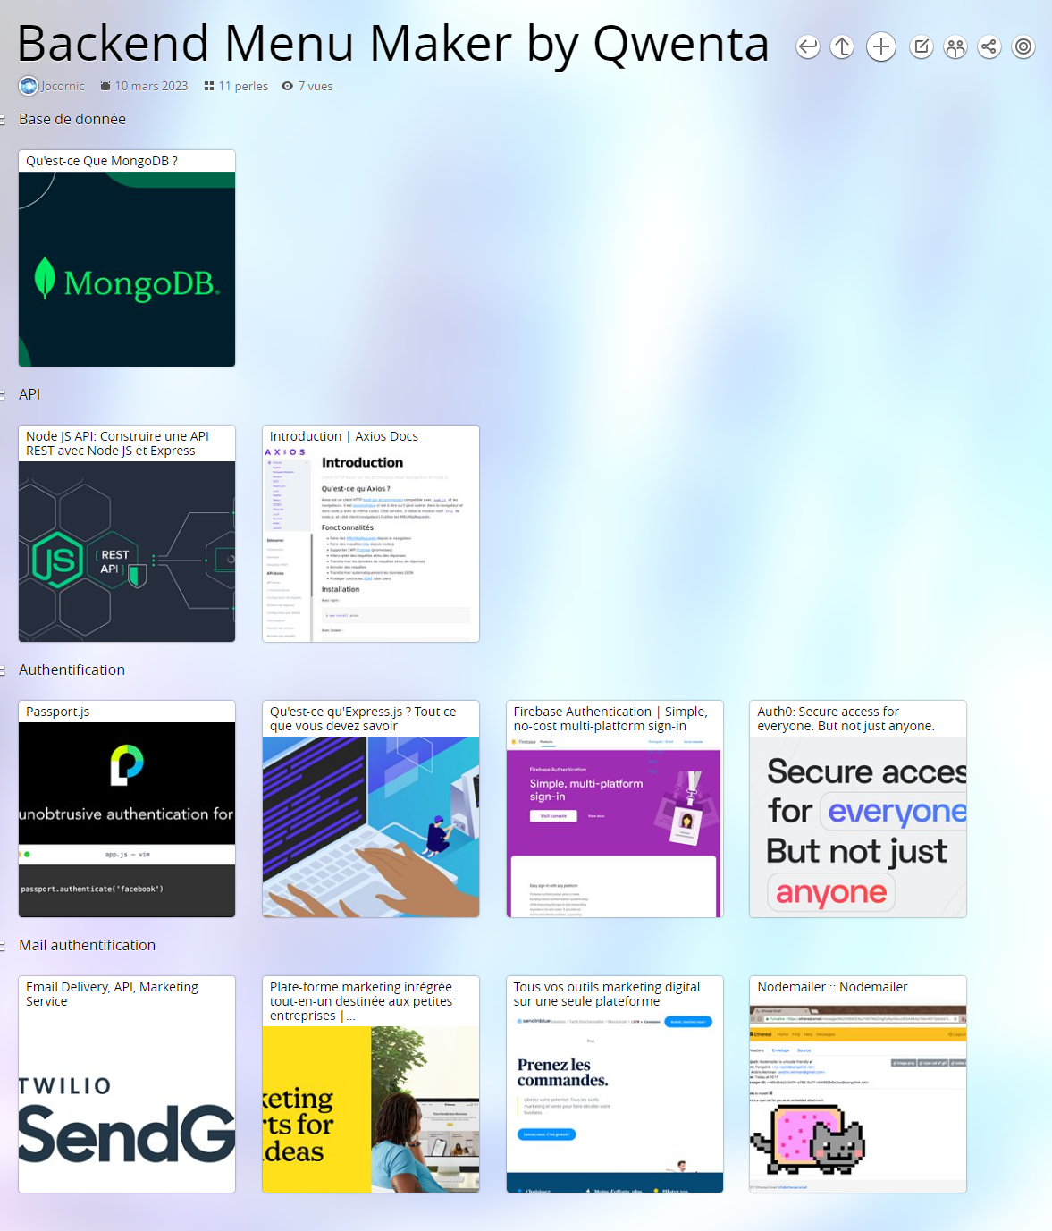
BACKEND
Triage des éléments par rapport au projet à effectuer
Organisation
Diverses catégories pertinentes au vu du projet
AJOUTS
Spécifique au projet

Slide 9
PLUGIN
Légère dernière partie
Recensement de Plugin qui pourrait être pertinents notamment en matière de sécurité

Slide 10
LIEN ET DIFFUSION
Pour partager le contenu
Par lien
https://www.pearltrees.com/jocornic
Par invitation

Slide 11
ISSUE DE LA VEILLE
Utilisation
Les données spécifique à l’application web recueillis
Les frameworks possiblement utilisable pour se projet
Les langage backend et frontend qui semble être un choix judicieux

